Slide 1


TOÁN – TUẦN 26
Chu vi hình tam giác
Chu vi hình tứ giác

Slide 2

Kiểm tra bài cũ
Gọi tên các hình sau.
Hình
vuông
Hình
tròn
Hình
tứ giác
Hình
tam giác

Slide 3
Tính độ dài đường gấp khúc ABCD sau:
B
D
•
4cm
2cm
3cm
•
A
C
* Độ dài đường gấp khúc bằng tổng độ dài của các đoạn thẳng trên đường gấp khúc.
Độ dài đường gấp khúc là:
2+4+3=9(cm)
Đáp số 9cm

Slide 4
Chu vi hình tam giác
Chu vi hình tứ giác

Slide 5
1. Chu vi hình tam giác
Hình tam giác ABC có ba cạnh là:
A
AB,
BC
và CA
3cm
4cm
AB = 3cm, BC = 5cm, CA = 4cm
Tổng độ dài các cạnh của hình tam giác ABC là:
B
C
5cm
3cm + 5cm + 4cm =
12cm.
Ta nói rằng : Chu vi hình tam giác ABC là 12cm
Kết luận: Muốn tính chu vi hình tam giác ta tính tổng độ dài các cạnh của hình tam giác đó.

Slide 6
Chu vi hình tam giác
A
Tổng độ dài các cạnh của hình tam giác ABC là:
3cm
4cm
Chu vi hình tam giác ABC là:
12 (cm)
12cm
3cm + 5cm + 4cm =
3 + 5 + 4 =
B
C
5cm
Đáp số: 12 cm

Slide 7
2. Chu vi hình tứ giác
Hình tứ giác DEGH có bốn cạnh là :
DE, EG, GH, HD
E
2cm
G
DE = 3cm,
EG = 2cm,
3cm
4cm
GH = 4cm,
HD = 6cm.
Tổng độ dài các cạnh của hình tứ giác DEGH là :
D
6cm
H
3cm + 2cm + 4 cm + 6cm =
15cm.
Ta nói rằng : Chu vi hình tứ giác DEGH là 15cm.
Kết luận: Muốn tính chu vi hình tứ giác ta tính tổng độ dài các cạnh của hình tứ giác đó.

Slide 8
Chu vi hình tứ giác
E
2cm
G
Tổng độ dài các cạnh của hình tứ giác DEGH là :
Chu vi hình tứ giác DEGH là :
3cm
4cm
3cm + 2cm + 4 cm + 6cm =
3 + 2 + 4 + 6 =
15 cm
15 (cm)
Đáp số: 15 cm
D
6cm
H

Slide 9
A
E
2 cm
G
3 cm
4 cm
3 cm
4 cm
B
C
H
5 cm
6 cm
D
So sánh cách tính chu vi 2 hình:
- Giống nhau: Tính tổng các cạnh
- Khác nhau: Hình tam giác tính tổng 3 cạnh, hình tứ giác tính tổng 4 cạnh.
Kết luận: Tổng độ dài các cạnh của hình tam giác
(hình tứ giác) là chu vi của hình đó.

Slide 10


Bài 1
Tính chu vi hình tam giác có độ dài các cạnh là:
c)
8cm ; 12cm ; 7cm
a)
7cm; 10cm ; 13cm
b)
30dm ; 40dm ; 20dm

Slide 11


Bài 1
Tính chu vi hình tam giác có độ dài các cạnh là:
a) 7cm; 10cm ; 13cm
Mẫu:
Bài giải
Chu vi hình tam giác là:
7 + 10 + 13 =
30 ( cm )
Đáp số: 30 cm

Slide 12
Bài 1
Tính chu vi hình tam giác có độ dài các cạnh là:
b) 30 dm ; 40 dm ; 20 dm.
Bài giải
Chu vi hình tam giác là:
30 + 40 + 20 =
90 (dm)
Đáp số: 90 dm

Slide 13
Bài 1
Tính chu vi hình tam giác có độ dài các cạnh là:
c) 8cm; 12cm ; 7cm.
Bài giải
Chu vi hình tam giác là:
27 (cm)
8 + 12 + 7 =
Đáp số: 27 cm

Slide 14

Bài 2
Tính chu vi hình tứ giác có độ dài các cạnh là:
a) 3 dm ; 4 dm ; 5 dm ; 6 dm.
b) 10 cm ;20 cm ;10 cm; 20 cm.
Bài giải
Chu vi hình tứ giác là:
3 + 4 + 5 + 6 = 18 ( dm )
Đáp số: 18 dm

Slide 15
Bài 2
Tính chu vi hình tứ giác có độ dài các cạnh là:
b) 10 cm ; 20 cm ; 10 cm; 20 cm
Bài giải
Chu vi hình tứ giác là:
10 + 20 + 10 + 20 = 60 (cm)
Đáp số: 60 cm

Slide 16
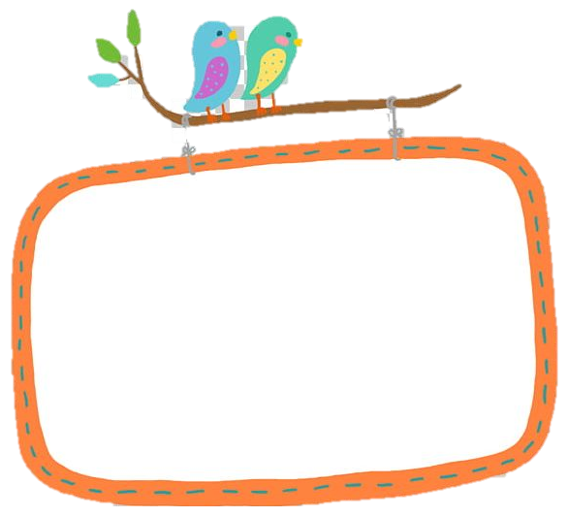
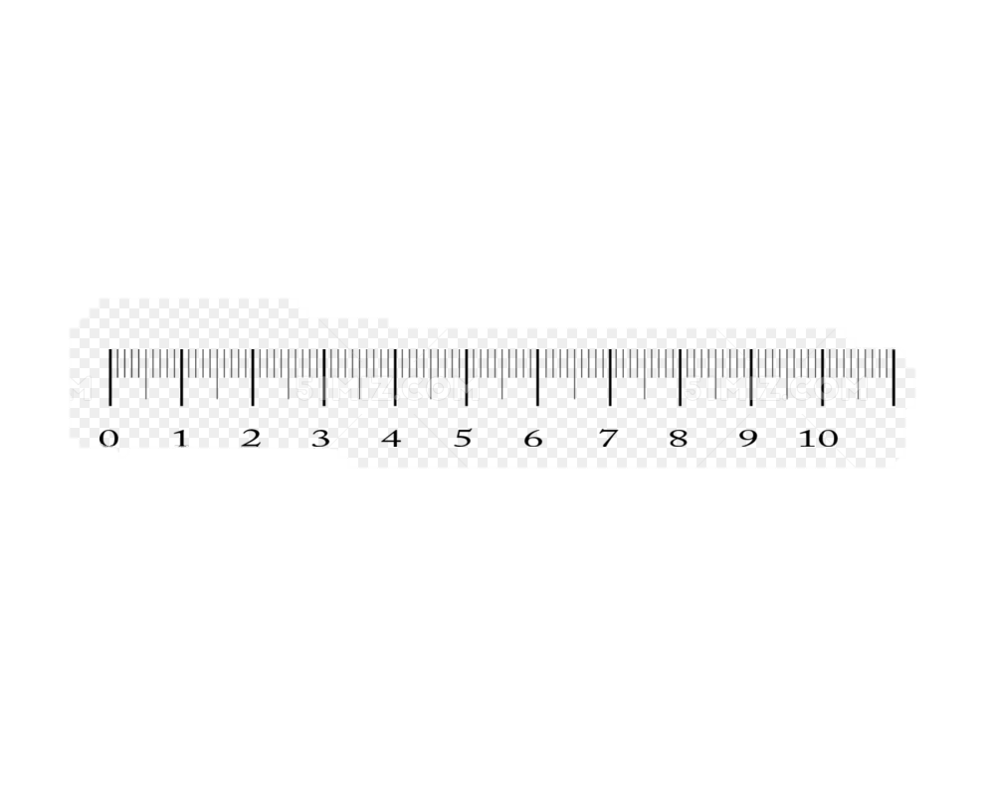

Bài 3
A
a) Đo độ dài các cạnh của hình tam giác ABC rồi viết số thích hợp vào chỗ chấm:
… cm
3
3
… cm
b) Tính chu vi tam giác ABC
B
C
3
… cm

Slide 17
Bài 3
b) Tính chu vi hình tam giác ABC.
Bài giải:
Chu vi hình tam giác ABC là :
A
3 + 3 + 3 = 9(cm)
… cm
3
Đáp số: 9cm.
3
… cm
Cách 2:
Chu vi hình tam giác ABC là:
B
3
C
3 x 3 = 9 (cm)
… cm
Đáp sô: 9 cm

Slide 18


TRÒ CHƠI
AI NHANH AI ĐÚNG

Slide 19



1. Điền vào chỗ chấm:
………. độ dài các cạnh của hình tam giác (hình tứ giác) là chu vi của hình đó.
Hết giờ
10
8
3
2
7
5
1
9
6
4
Bắt đầu
B
Tích
A
Tổng
C
Hiệu

Slide 20
2. Khẳng định sau đây là đúng hay sai:
Hết giờ
10
8
3
2
7
5
1
9
6
4
Bắt đầu
Chu vi của hình tứ giác là tổng độ dài ba cạnh của hình đó.
SAI
ĐÚNG

Slide 21

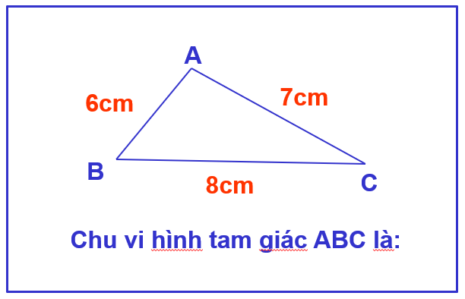
3. Em hãy chọn đáp án đúng nhất.
Hết giờ
10
8
3
2
7
5
1
9
6
4
Bắt đầu
21
22 cm
21 cm

Slide 22
4. Tính chu vi hình tứ giác có độ dài các cạnh lần lượt là:
5cm , 4 cm , 6 cm , 8 cm
Hết giờ
10
8
3
2
7
5
1
9
6
4
Bắt đầu
A
20 cm
B
23 cm
C
33 cm

Slide 23
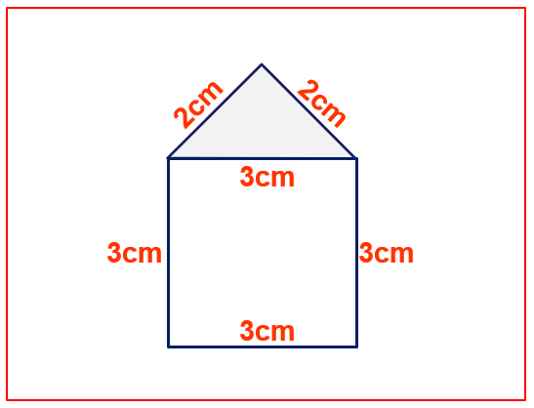

Em hãy chọn đáp án đúng nhất.
Hết giờ
10
8
3
2
7
5
1
9
6
4
Bắt đầu
5. Chu vi hình sau là:
19cm
13cm
16cm

Slide 24
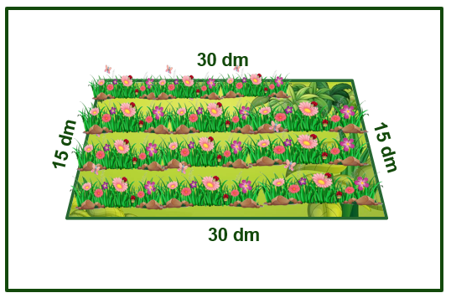


Em hãy chọn đáp án đúng nhất.
6. Tính chu vi vườn hoa có số đo như hình vẽ:
60dm
100dm
90dm
30 + 15 + 30 + 15 = 90 (dm)

Slide 25
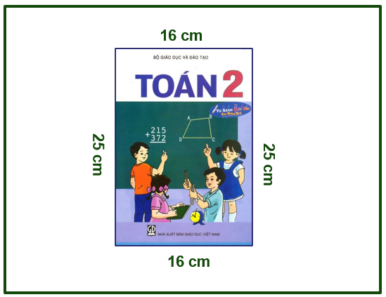
Em hãy chọn đáp án đúng nhất.
7. Tính chu vi quyển sách Toán lớp hai có số đo như hình vẽ?
Bài giải
Chu vi quyển sách Toán lớp hai là:
16 + 25 + 16 + 25 = 82 (cm)
Đáp số: 82 cm

Slide 26
DẶN DÒ
Về nhà xem lại bài.
Làm bài tập trang ….
Chuẩn bị bài: Luyện tập.

